Slide 1
Una nuova governance per l’innovazione del sistema energetico
Marcello Capra
Delegato SET Plan - Ministero dello Sviluppo Economico

Slide 2
I nodi cruciali del processo di digitalizzazione dell’Energia
Gli ambiti di applicazione pratica della digitalizzazione possono raggrupparsi in tre macro-aree, sulla base degli obiettivi perseguiti:
l’area della efficienza e del risparmio energetici: smart grid, accumulo, domotica abitativa, demand side management;
l’area della promozione dell’ambiente: de-carbonizzazione, fonti rinnovabili; mobilità;
l’area dell’innovazione business: digitalizzazione del rapporto fornitore-cliente; creazione di nuovi servizi; IoT

Slide 3
Realizzare la rivoluzione digitale
Le sfide principali:
Integrare le policies energetiche con le applicazioni digitali
Assicurare la resilienza delle reti elettriche attraverso le applicazioni digitali
Promuovere una politica industriale orientata alla digitalizzazione dell’energia

Slide 4
1. Integrare le policies energetiche con le applicazioni digitali
Le politiche a supporto dell’efficientamento degli edifici, della mobilità, dell’illuminazione e del demand-side management dipendono fortemente dallo sviluppo tecnologico in chiave ICT.
Le politiche di efficienza energetica e di sviluppo delle rinnovabili sono parzialmente integrate tra loro e ancora meno con l’agenda digitale italiana; strumenti di incentivazione diversi.
E’ necessaria una maggiore integrazione tra le politiche ambientali di sostenibilità con quelle energetiche e con la digitalizzazione energetica, mantenendo la neutralità tecnologica per assicurare concorrenzialità e apertura dei mercati
Lo smart metering rappresenta l’ambito tecnologico per sviluppare nuovi servizi assicurando l’interoperabilità tra apparati e piattaforme di costruttori diversi.

Slide 5
2. Assicurare la resilienza delle reti elettriche attraverso le applicazioni digitali
La resilienza della rete elettrica è una priorità, in quanto infrastruttura di base per lo sviluppo di città intelligenti.
Ciò comporta una pianificazione che integri soggetti pubblici e privati dell’energia, dei trasporti e dell’ICT, oltre ad una capacità di sviluppare una serie di tecnologie in grado di adattarsi ai cambiamenti e ai rischi di cyberterrorismo
La sempre maggiore integrazione delle nuove tecnologie, come le smart grid, i sistemi di accumulo, gli smart meter, le applicazioni di demand-side management possono migliorare l’efficienza e al tempo stesso la resilienza dei sistemi energetici

Slide 6
Lo sviluppo delle Smart Grids:
un caso di filiera “made in Italy”
Renewable integration
Electric vehicles
Environment
Storage
Scenario analysis
Planning
Operation
System management
Component technologies innovation
ICT
Power electronics
PQ
R&S
Ricerca di Sistema 100%
Pilota
POI Energia 100%
200 M€
3 anni
50 M€
3 anni
NER 300
BEI 50%
Puglia ActiveGrid
AEEGSI +2% WACC
16,5 M€ 8 progetti
Demo

Slide 7
3. Promuovere una politica industriale orientata alla digitalizzazione dell’energia
La generazione di dati da parte del sistema energetico, l’aumento della capacità di trasmissione dati delle reti di telecomunicazioni e l’accessibilità ad una enorme mole di dati, rappresentano elementi innovativi rispetto al passato e richiedono che gli operatori si dotino di capacità di calcolo e analisi sia per migliorare la propria operatività, sia per offrire nuovi servizi.
Pur non rappresentando ricerca energetica in senso stretto, il fenomeno è indice della digitalizzazione, un tema affrontato in maniera organica anche nel Piano Nazionale Industria 4.0 che offre una serie di strumenti di supporto in funzione della dimensione aziendale.
Gli obiettivi tecnologici e d’innovazione della Strategia Energetica Nazionale possono essere perseguiti anche tramite questo strumento.
Ciò implica una politica industriale che tenga conto di tutti i soggetti pubblici che a vario titolo intervengono a regolare i vari ambiti e in grado di stimolare gli investimenti pubblico-privati nel settore

Slide 8
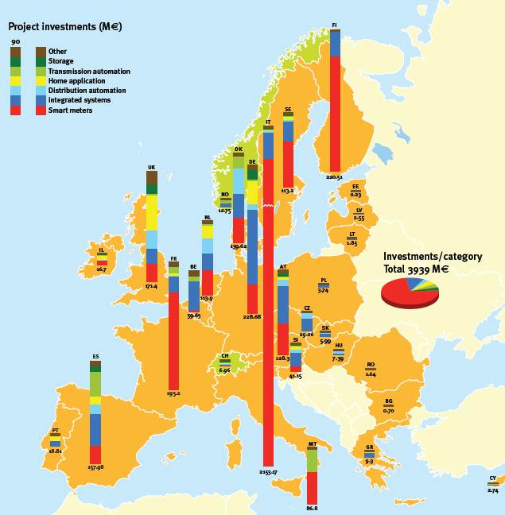
Investimenti europei nella filiera «smart» (fonte: « Smart Grid projects in Europe: lessons learned and current developments”, JRC 2011)

Slide 9
MAIN EU ENERGY POLICY ELEMENTS
-
2030 Climate-Energy Package
From 20/20/20 to 27/27/40
-
Energy Union
Energy security, solidarity and trust
A fully integrated internal energy market
Energy efficiency first
Transition to a low-carbon society
An Energy Union for Research, Innovation and Competiveness
-
Set-Plan & Integrated Roadmap
HORIZON 2020
-
After Paris COP 21
“MISSION INNOVATION”
Clean Energy Package
EC COM Nov 30, 2016

Slide 10
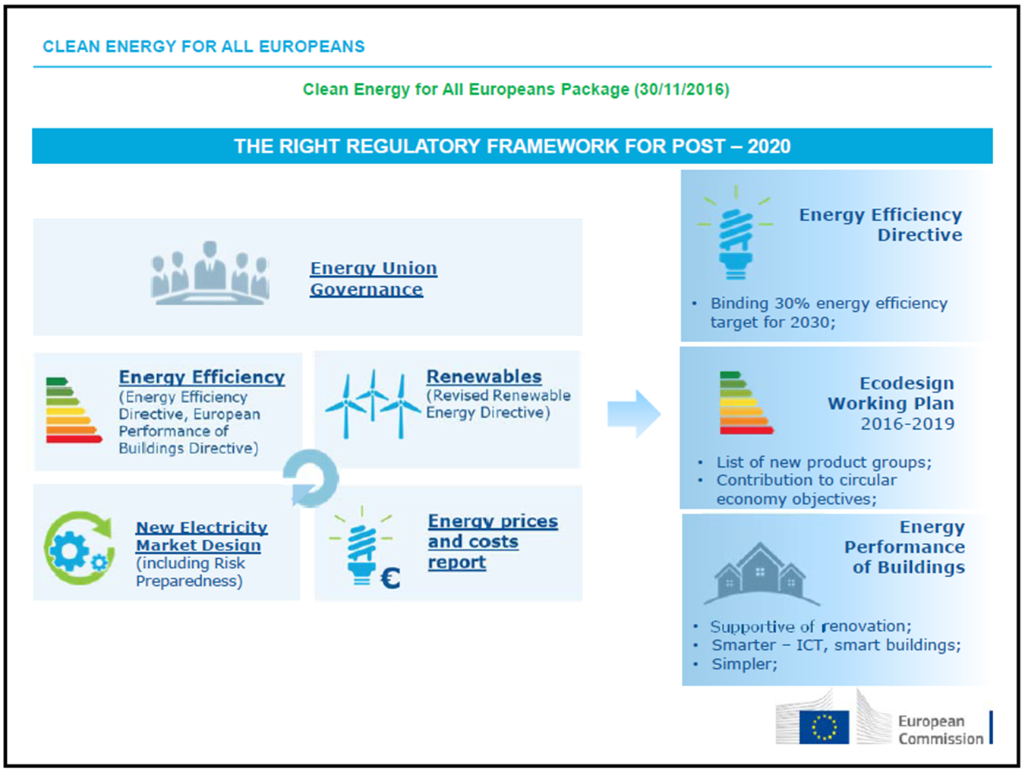

Slide 11
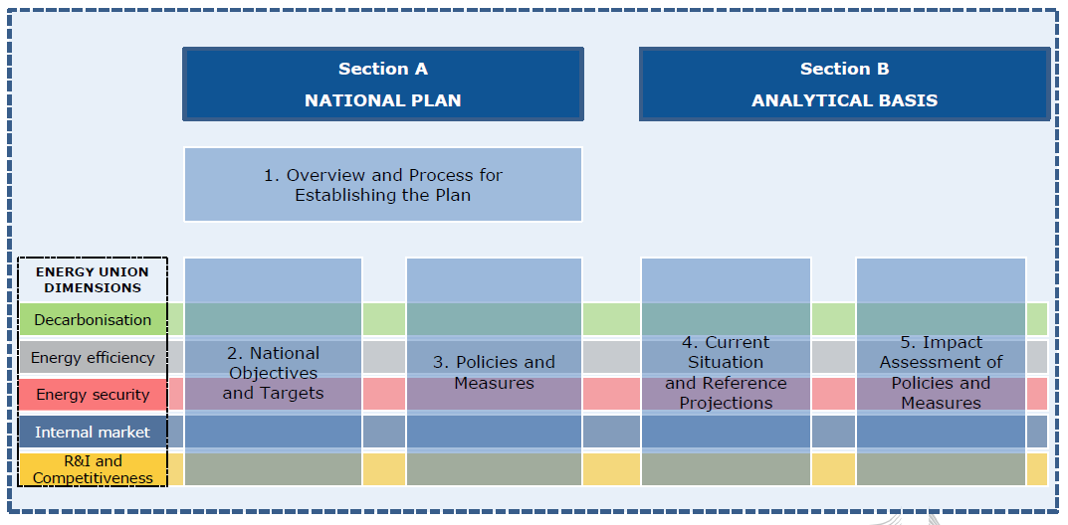
Struttura dei Piani integrati per l’energia e il clima

Slide 12
Governance: NES 2017 and the Climate and Energy Plan
2017
2018
2019¹
2020 – 2023
2023 - 2024
NES
NES 2017
NES 2020
(update
NES 2017)
NES 2023
(update
NES 2020)
Climate and Energy Plan
1st draft of the Plan
Discussion with EU Commission, consultation with other Member States
Second draft of the Plan
Final Plan to be notified to EU Commission
Enforcement of the Plan (2020)
Monitoring of implementation
Revision of the Plan (2024)

Slide 13
IL SET PLAN EUROPEO
Il SET (Strategic Energy Technology) Plan ha riportato l’innovazione tecnologica al centro delle strategie per ridurre le emissioni e accelerare lo sviluppo delle low-carbon technologies
Dal 2007 affianca le politiche clima-energia definendo le prospettive per lo sviluppo delle nuove tecnologie e la loro applicazione industriale

Slide 14
SET Plan Integrated Roadmap Energy system holistic approach

Slide 15
SET Plan Integrated Roadmap
(13 themes)
In origin they were 30
ENERGY UNION
R&I & Competitiveness priorities
SET Plan
(10 key actions)
T10: Development of renewables
N°1 in Renewables
1. Performant renewable technologies integrated in the system
2. Reduce costs of technologies
T8: System flexibility
T1: Engaging consumers
T2: Smart technologies for consumers
Smart EU Energy System with consumers at the centre
3. New technologies & services for consumers
T6: Modernising the electricity grid
T7: Energy storage
T8: System flexibility
T9: Smart cities & communities
4. Resilience & security of energy system
T3: Energy efficiency in buildings
T4: Energy efficiency in heating & cooling
T5: Energy efficiency in industry & services
Efficient Energy Systems
5. New materials & technologies for buildings
6. Energy efficiency for industry
T7: Energy storage
Sustainable Transport
7. Competitive in global battery sector (e-mobility)
T13: Biofuels, fuel cells & hydrogen, alternative fuels
8. Renewable fuels
T11: Carbon capture storage/use
9. CCS/CCU
T12: Nuclear energy
10. Nuclear Safety

Slide 16
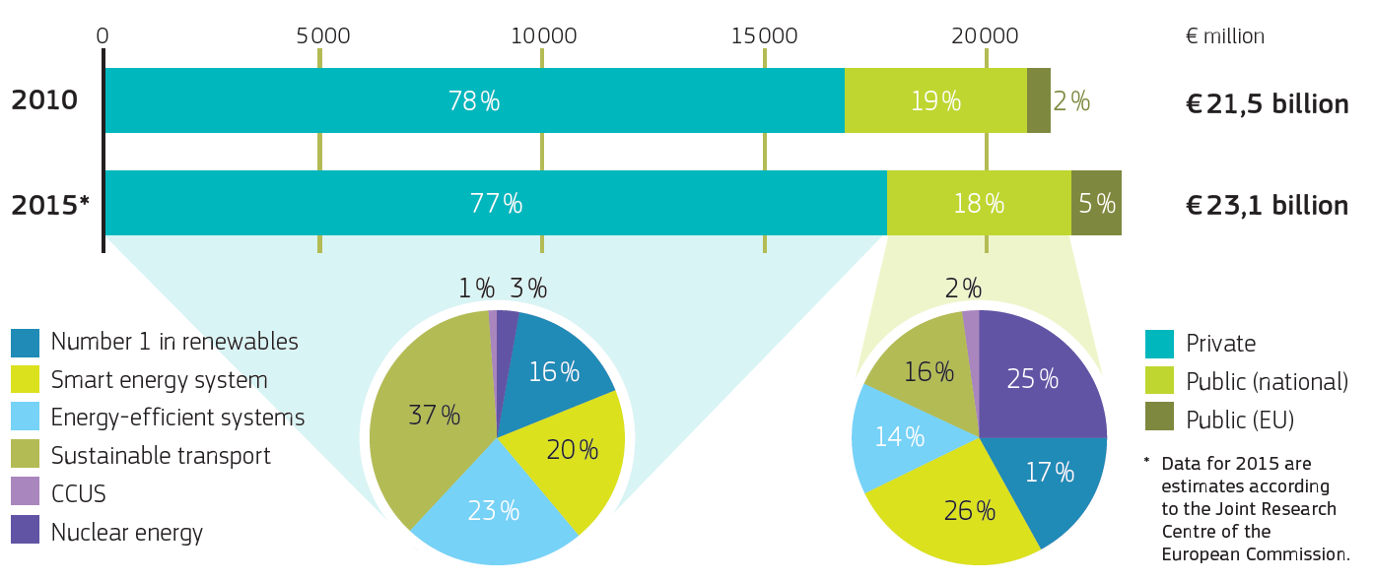
Investment in the Energy Union / SET Plan R&I priorities in the EU (2010-2015)
Data sources: Public (national) investment: International Energy Agency RD&D online data service; Private investment: as estimated by SETIS/Joint Research Centre; EU investment: Directorate-General for Research & Innovation.

Slide 17
Governance e SET Plan
Allineamento del SET Plan ai processi decisionali sulla policy energetica fino al 2030 in atto a vari livelli (Commissione, Consiglio UE, Parlamento UE, Governi nazionali e regionali).
La Commissione opererà nel quadro del SET Plan anche per allineare gli investimenti degli Stati membri e stimolare le possibilità di sviluppare progetti di interesse comune europeo
L’Unione per l’Energia dovrà garantire che gli obiettivi e le misure nazionali in materia di ricerca e innovazione vengano stabiliti nel quadro dei Piani nazionali integrati per l'energia e il clima
Ruolo attivo dei Governi nello stimolare la competitività delle imprese europee nel settore clean-energy e nel fornire modelli innovativi per affrontare la transizione energetica

Slide 18
EU Support
Horizon 2020 (focus on  cost  performance)
Incl. Innovative Financing for First-of-A-Kind Energy Project
NER300
EFSI – European Fund for Strategic Investment
EUR 315 billion
ESIF – European Structural and Investment Funds
EUR 46 billion Research & Innovation
EUR 45 billion low cost economy

Slide 19
First-Of-A-Kind Demonstration Projects
⇔ Overcoming the Valley of Death between demonstration and commercialisation
Market
Market failure regarding access to finance
Large investment needs (in 2016: could reach ~ 20 billion by 2020 in renewable alone)
Typical Grant Funding
TRL:
Technological
Readiness Level

Slide 20
La necessità di un approccio integrato: il caso delle Smart City
Dall’Unione dell’Energia emerge la necessità di adottare un approccio integrato, una visione unitaria e sinergica, proprio come avviene nello sviluppo delle Smart City, dove ciascun sottosistema – infrastrutture, mobilità, edilizia, ambiente, governance, inclusione sociale – è trattato, in ottica sinergica, all’interno di un sistema integrato
Lo sviluppo delle Smart City, unitamente alle tecnologie abilitanti quali smart grids e infrastrutture digitali, può quindi diventare una priorità importante per il Paese, con progetti che rispondano alle diverse esigenze del territorio e al tempo stesso siano competitivi e bancabili

Slide 22
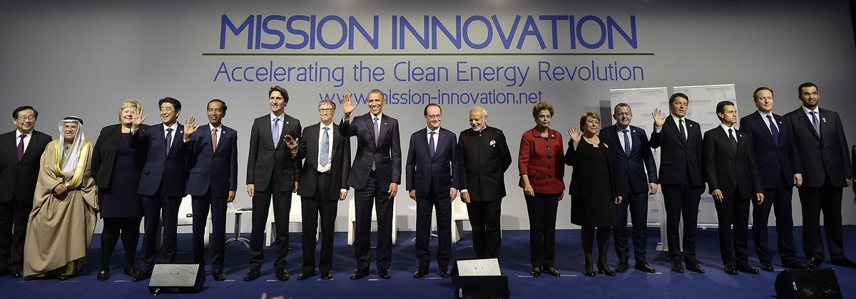
MISSION INNOVATION
COP 21 Paris
In occasione della COP21 di Parigi è stata siglato l’Accordo Mission Innovation, a cui hanno aderito 22 paesi e la Commissione UE, che rappresentano l’80% della spesa mondiale per la R&S energetica
I paesi aderenti si sono impegnati a raddoppiare entro 5 anni gli investimenti nelle attività di R&S su tecnologie low-carbon (LCT)
Parallelamente è stata varata l’iniziativa Breakthrough Energy Coalition (BEC) da un pool di investitori privati guidati da Bill Gates che hanno creato un Fondo di investimento sulle LCT

Slide 23
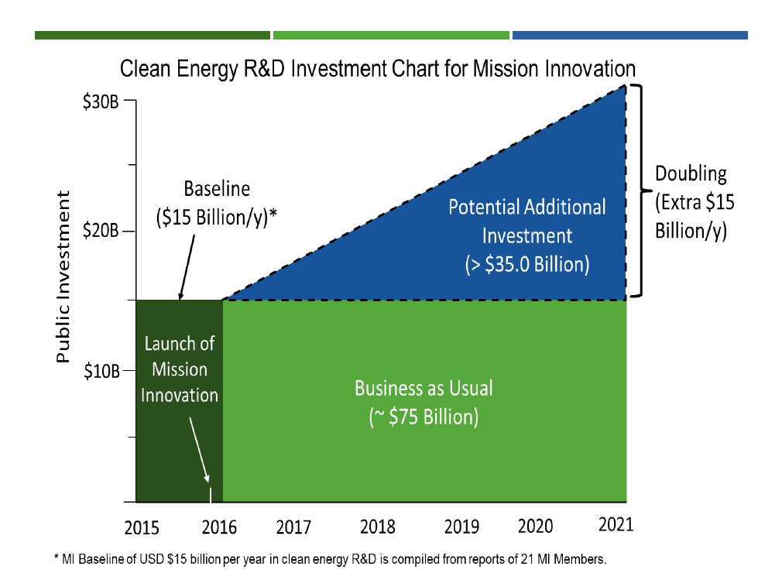
Clean energy R&D investment chart for mission innovation

Slide 24
Le Innovation Challenges di MI
Allo scopo di accelerare la R&S nelle aree tecnologiche in cui i membri di MI ritengono opportuno di accrescere l’impegno nella lotta al cambiamento climatico, sono state individuate sette Innovation Challenges (IC) sulle quali concentrare gli sforzi e la cooperazione internazionale:
Smart Grids Innovation Challenge
Off-Grid Access to Electricity Innovation Challenge
Carbon Capture Innovation Challenge
Sustainable Biofuels Innovation Challenge
Converting Sunlight Innovation Challenge
Clean Energy Materials Innovation Challenge
Affordable Heating and Cooling of Buildings Innovation Challenge
Renewable and Clean Hydrogen Innovation Challenge
L’Italia ha aderito a tutte le IC e ha assunto il coordinamento della IC#1 insieme a India e Cina
Ruolo attivo nelle IC#2, IC#4, IC#6, IC#7 e IC#8; scambio di informazioni nelle altre

Slide 25
La partecipazione italiana a Mission Innovation
L’Italia ha proposto un piano di raddoppio (doubling) per passare da 222 M€ a 444 M€ entro il 2021 , con investimenti specifici su efficienza, biofuels, rinnovabili, materiali e smart grid
Task force a guida MISE con Ministeri (MAECI, MATTM, MIUR, MEF) ed enti pubblici di ricerca (ENEA, CNR, RSE, OGS, IIT)
Definizione di programmi di ricerca nazionali afferenti principalmente alle 7 sfide tecnologiche, in accordo alla SEN 2017, al SET Plan, al PNR, quantificando le esigenze finanziarie aggiuntive per il raddoppio
Gli Enti evidenziano la necessità di effettuare investimenti iniziali in infrastrutture di ricerca e sperimentazione
La legge di bilancio 2018 prevede l’istituzione di un Fondo per lo sviluppo del capitale immateriale, della competitività e della produttività gestito dal MEF, di concerto con MISE e MIUR

Slide 26
Fondo Breakthrough Energy Europe
Istituito Breakthrough Energy Europe (BEE) dalla Commissione europea e dal BEC (Mission Innovation, Bill Gates), un fondo comune d'investimento che aiuterà le imprese innovatrici europee a sviluppare e promuovere progetti innovativi nei settori dell'energia elettrica, trasporti, agricoltura, industria manifatturiera e edilizia.
BEE collega finanziamenti pubblici e capitale di rischio a lungo termine per far sì che ricerca e innovazione nel settore della clean energy possano essere messe sul mercato nel modo più rapido ed efficiente.
Con una capitalizzazione di 100 milioni di €, il fondo sarà operativo nel 2019. La metà del capitale azionario proviene da Breakthrough Energy, l'altra metà da InnovFin — uno strumento finanziario di condivisione del rischio finanziato tramite Horizon 2020

Slide 27
Linee di azione per una nuova governance (1)
Superare la frammentazione tipica del sistema degli incentivi: il SET Plan e Mission Innovation sono una opportunità per razionalizzare e focalizzare gli interventi nella prospettiva della Digital Energy
Razionalizzare e potenziare la ricerca energetica in linea con la proposta UE di governance dei Piani energia e clima, nei quali ciascuno Stato dovrà indicare obiettivi per la ricerca e l’innovazione, pubbliche e private. Tali obiettivi dovranno essere coerenti con le priorità dell’Unione dell’Energia e del SET Plan, rafforzando le condizioni di sistema e di organizzazione per migliorare la partecipazione italiana ai programmi comunitari
La nuova proposta di governance richiede una fase di pianificazione con orizzonte 2030 che, coinvolgendo tutti i soggetti interessati e le Regioni, individui:
Obiettivi di interesse pubblico di medio e lungo termine, strumenti e risorse disponibili;
Coerenza e sinergie con i programmi europei, compresi quelli finanziati tramite i fondi strutturali, e con Mission Innovation.

Slide 28
Linee di azione per una nuova governance (2)
Dimensione regionale strategica e necessità di rafforzare il dialogo con le Regioni affinché l’impegno nell’utilizzo dei Fondi di Coesione nel quadro offerto dal SET Plan sia coerente con le priorità nazionali.
Criticità nel finanziamento dei progetti demo: la stagione dei contributi a fondo perduto volge al termine e occorre sviluppare partenariati di tipo PPP che garantiscano economie di scala e flussi finanziari adeguati, oltre che rafforzare il coordinamento tra il SET PLAN e i Fondi Strutturali 2014-2020
Contributo al made in Italy: rafforzare le filiere industriali di primo livello passando in molti ambiti tecnologici dalla fase pilota a quella dimostrativa molto più “capital-intensive” (ad es. smart grids in cui il consolidamento di una “supply-chain” diventa determinante per mantenere la leadership internazionale)

